Slide 1
Dobrý den osmáci, dnes jsem si připravila učivo na téma kyslík. Pozorně si prohlédněte prezentaci a udělejte zápis do sešitu!!

Slide 2
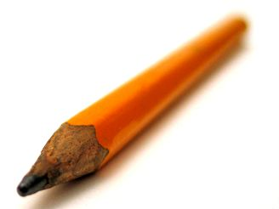
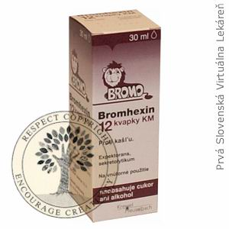
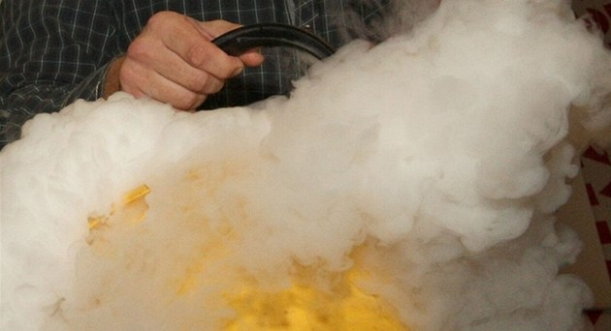
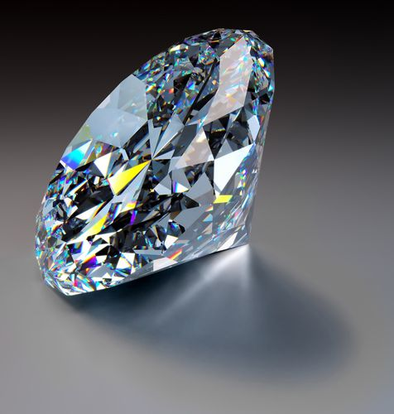
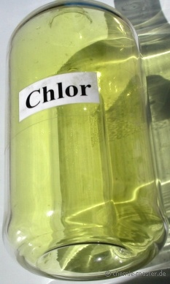
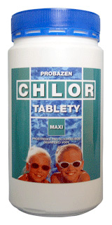
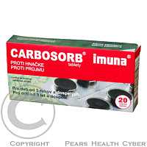
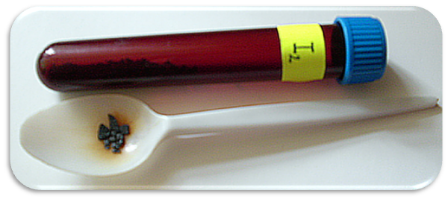
Chemické prvky
Nekovy
/

Slide 3
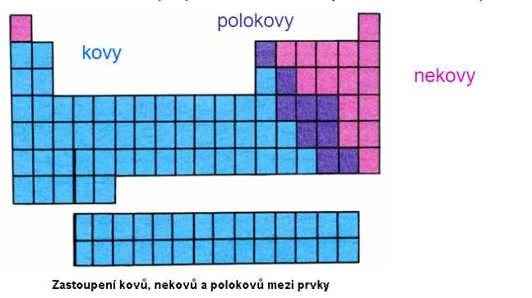

Slide 4

NEKOVY kyslík

Slide 5
Doplňte podle periodické tabulky
latinský název
značka
skupina
perioda
počet p⁺,e⁻,nº
počet val. elektronů
elektronegativita
vznik iontu
Kontrola
Oxygenium
O
VI.A
2.
8,8,16
6
3,5
Oº + 2e⁻ O

Slide 6
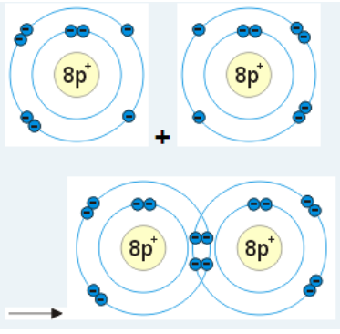

Slide 7
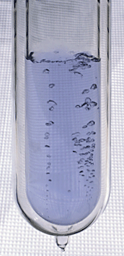
vzhled, vlastnosti a užití
bezbarvý plyn
bez zápachu
tvoří dvou nebo tříatomové molekuly
podporuje hoření, ale NEHOŘÍ!!!!
má větší hustotu než vzduch
kyslíkové přístroje (modrý pruh)
řezání a svařování kovů
podpora hoření
způsobuje korozi, kažení potravin
obr.č.1 kapalný kyslík

Slide 8
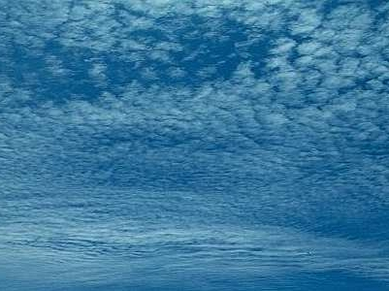
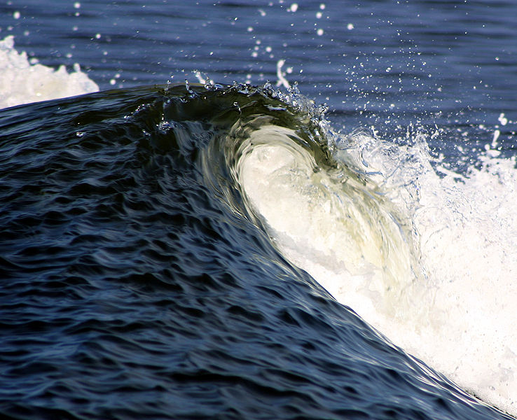
Napište, kde se vyskytuje kyslík
Kontrola
vzduch – 21 %
voda
Většina anorganic-
kých a organických
sloučenin.
Nejrozšířenější prvek
v zemské kůře.

Slide 9
Příprava kyslíku
Rozkladem peroxidu vodíku pomocí burelu
2H₂O₂ → 2H₂O + O₂
Tepelným rozkladem manganistanu draselného.
Výroba – frakční destilací zkapalněného vzduchu.
Důkaz:
rozhoření žhnoucí špejle

Slide 10
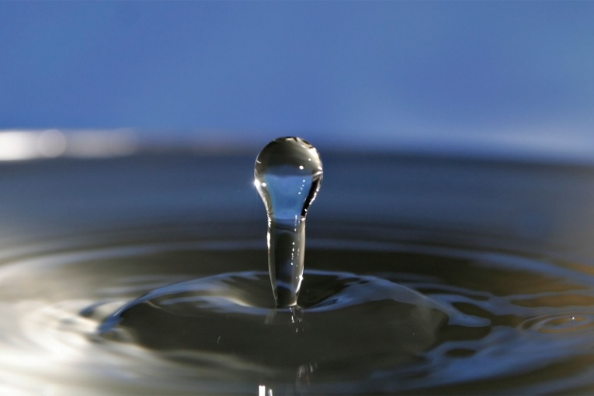
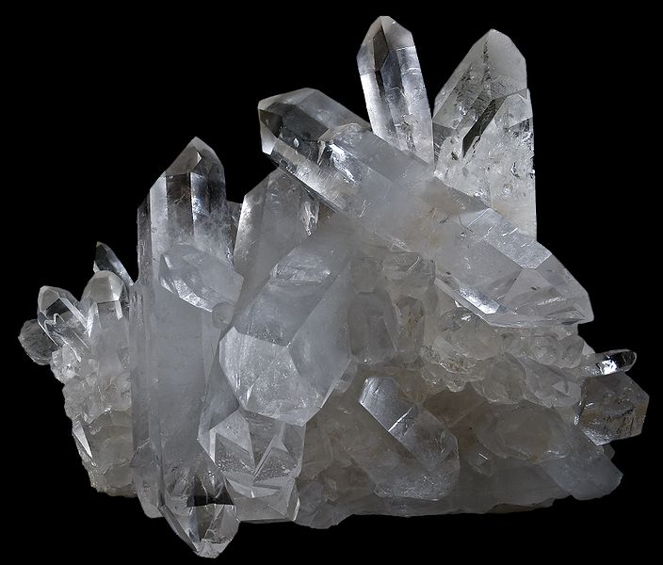
výskyt v přírodě
volný (jako prvek):
ve vzduchu (21%), ve vodě i půdě
vyskytuje se ve dvouatomových nebo tříatomových molekulách:
  O₂ – kyslík, který dýcháme
  O₃ – ozon, který vzniká při bouřkách, v atmosféře vytváří ozonosféru, která chrání organismy před UV zářením, přízemní ozon je jedovatý
vázaný (ve sloučeninách)
např. voda H₂O, oxidy, některé kyseliny, minerály, …
obr.č.2
obr.č.3

Slide 11

OZÓN O₃
Formou kyslíku je ozón
/v přírodě se vyskytuje v horských oblastech
nebo u moře/
Ve výšce asi 25 km nad zemí tvoří ozónovou vrstvu,
která chrání Zemi před nebezpečným zářením z kosmu – rakovina
kůže
Porušení vrstvy = „ ozónová díra“
/např. nad Austrálií a Antarktidou/
Příčiny : znečištění vzduchu např. FREONY
/součást sprejů nebo
chladících zařízení/
Proto se výroba freonů ukončuje.
  Využití: ozón se užívá k dezinfekci vzduchu a vody, pozor ale na vysokou koncentraci!!

Slide 12
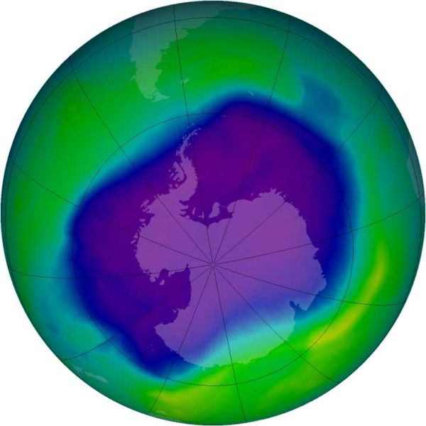
ozon O₃
přízemní (troposférický) ozon
výskyt těsně nad zemským povrchem
je lidskému zdraví nebezpečný, působí dráždění a nemoci dýchacích cest, zvyšuje riziko astmatických záchvatů, podráždění očí a bolest hlavy
zvýšený vznik přízemního ozonu pozorujeme především za slunečných horkých letních dnů v lokalitách s vysokou koncentrací výfukových plynů tzv. suchý smog, losangeleský smog
v ozonové vrstvě
(ve výšce 25 – 35 km nad zemským povrchem)
obr.č.4

Slide 13
citace
obr.č.1
Soubor:Liquid Oxygen.gif. In Wikipedia : the free encyclopedia [online]. St. Petersburg (Florida) : Wikipedia Foundation, 8.7.2006 [cit. 2011-02-28]. Dostupné z WWW: <http://cs.wikipedia.org/wiki/Soubor:Liquid_Oxygen.gif>.
obr.č.2
Soubor:Water droplet blue bg05.jpg. In Wikipedia : the free encyclopedia [online]. St. Petersburg (Florida) : Wikipedia Foundation, 24.4.2006 [cit. 2011-02-28]. Dostupné z WWW: <http://cs.wikipedia.org/wiki/Soubor:Water_droplet_blue_bg05.jpg>.

Slide 14
Zápis do sešitu:

Slide 15
citace
obr.č.3
Soubor:Quartz Br%C3%A9sil.jpg. In Wikipedia : the free encyclopedia [online]. St. Petersburg (Florida) : Wikipedia Foundation, 23.1.2010 [cit. 2011-02-28]. Dostupné z WWW: <http://cs.wikipedia.org/wiki/Soubor:Quartz_Br%C3%A9sil.jpg>.
obr.č.4
Soubor:Antarcitc ozone layer 2006 09 24.jpg. In Wikipedia : the free encyclopedia [online]. St. Petersburg (Florida) : Wikipedia Foundation, 20.10.2006 [cit. 2011-02-28]. Dostupné z WWW: <http://cs.wikipedia.org/wiki/Soubor:Antarcitc_ozone_layer_2006_09_24.jpg>.

